Slide 1
寻找基因之路（2）—— 孟德尔的豌豆杂交实验（一）第2课时
朝阳区线上课堂·高一年级生物学
北京市第八十中学 姚亭秀

Slide 2
自花传粉，自然状态下一般为纯种
具有易于区分的性状，这些性状能够稳
定地遗传给后代
可以做人工杂交实验
豌豆用作遗传
实验材料的优点
杂交实验的过程及结果
对分离现象的解释及其分析图解
孟德尔一对相对
性状的杂交实验

Slide 3
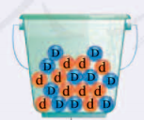
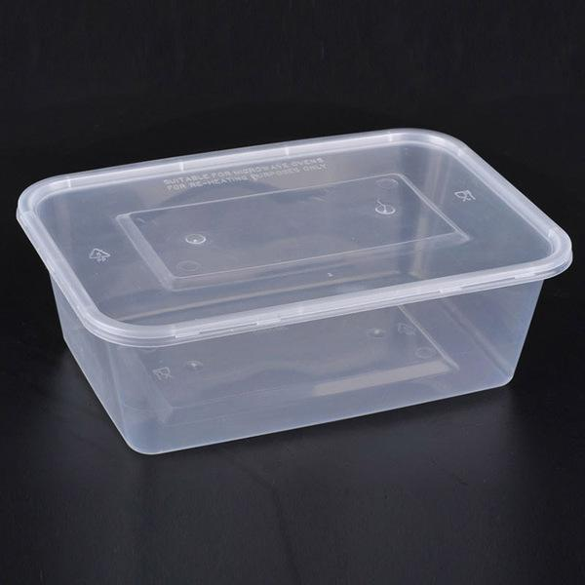
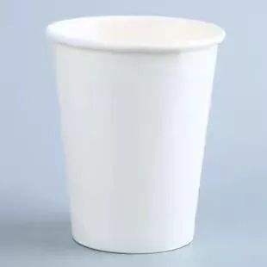
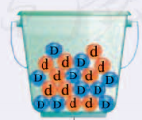
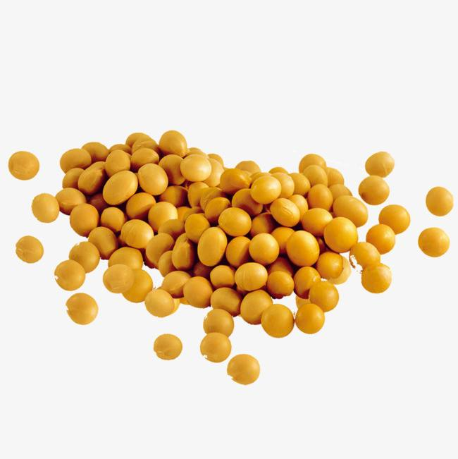
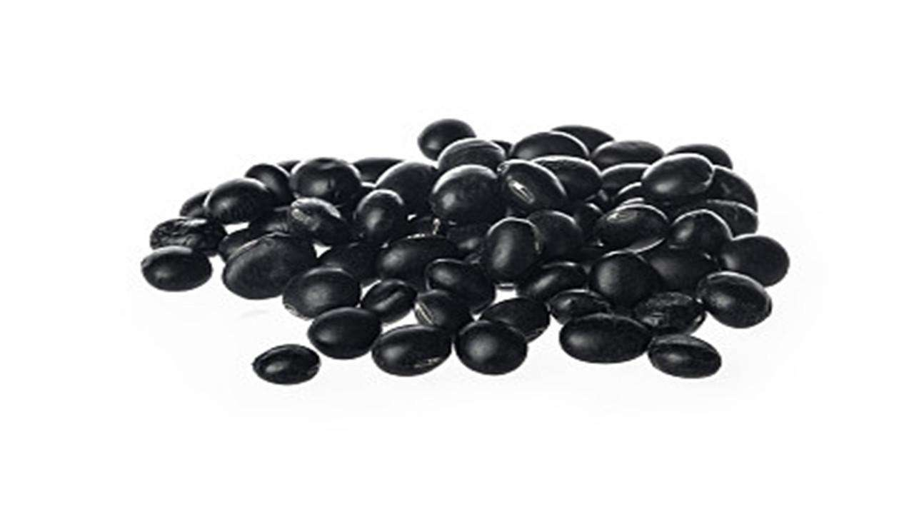
准备：
两个小桶，分别标记甲、乙；两种大小相同、颜色不同的彩球各20个，一种彩球标记D，另一种彩球标记d；记录用的纸和笔。

Slide 4
跟随视频，完成教材p6
“性状分离比的模拟实验”
探究.实践
性状分离比的模拟实验
（1）在甲、乙两个小桶中放入两种彩球各10个。
（2）摇动两个小球，使小桶内的彩球充分混合。
（3）分别从两个桶内随机抓取一个彩球，组合在一起，记下两个彩球的字母组合。
（4）将抓取的彩球放回原来的小桶内，摇匀。
（5）按步骤（3）和（4）重复做30次以上。
Notes:
下面，请大家跟随视频，完成教材p6
“性状分离比的模拟实验”

Slide 5
思考
暂停，思考、表述
①甲、乙两个小桶分别代表什么？两种颜色的彩球（一种标记D，一种标记d）分别代表什么？
②分别从两个桶内随机抓取一个彩球模拟什么过程？将两个彩球组合在一起模拟什么过程？
③为什么要重复做30次以上？
④统计实验结果：彩球组合有几种？每种组合的数量是多少？计算彩球组合类型之间的数量比。设计表格，记录实验结果。
⑤要使模拟实验的结果更能反映真实情况，应该怎样做？
⑥如果孟德尔在研究遗传实验时，只对F₂中10株豌豆的性状进行统计，他还能正确地解释性状分离现象吗？
⑦将模拟实验的结果与孟德尔的杂交实验结果相比较，你认为孟德尔的假说是否合理？

Slide 6
探究.实践
性状分离比的模拟实验
1.甲、乙两个小桶分别代表什么？
两种颜色的彩球（一种标记D，一种标记d）分别代表什么？
生物体的生殖器官。
如动物的精巢和卵巢，植物的雄蕊和雌蕊。
分别代表含有显性遗传因子和隐性遗传因子的配子。

Slide 7
2.分别从两个桶内随机抓取一个彩球模拟什么过程？将两个彩球组合在一起模拟什么过程？
3.为什么要重复做30次以上？
模拟生物体形成生殖细胞---配子的过程。
模拟雌、雄配子随机结合的过程。
确保样本数目足够多。雌、雄配子结合的机会相等。

Slide 8
4.统计实验结果：彩球组合有几种？每种组合的数量是多少？计算彩球组合类型之间的数量比。设计表格，记录实验结果。
性状分离比的模拟实验
次数 | 甲 | 乙 | 组合
1
2
3
......
29
30
合计次数 | D _次 d _次 | D _次 d _次 | DD _次 Dd _次 dd _次
统计数量比 | D : d = | D : d = | DD : Dd : dd=

Slide 9
5.要使模拟实验的结果更能反映真实情况，应该怎样做？
增加实验次数，使实验个体数量足够大。
6.如果孟德尔在研究遗传实验时，只对F₂中10株豌豆的性状进行统计，他还能正确地解释性状分离现象吗？
很难正确地解释。因为实验统计的样本数目足够多，是孟德尔能够正确分析实验结果的前提条件之一。只对F₂中10株豌豆的性状做统计时，会出现较大的误差。

Slide 10
7.将模拟实验的结果与孟德尔的杂交实验结果相比较，你认为孟德尔的假说是否合理？
合理。
因为甲、乙小桶内的彩球分别代表孟德尔杂交实验中的雌、雄配子，从两个桶内分别随机抓取一个彩球进行组合，实际上是模拟雌雄配子的随机结合，统计的样本数量也足够大，出现了3:1的结果。但孟德尔提出的假说是否正确还需要实验来验证。

Slide 11
暂停，思考、表述
你认为可如何设计杂交实验，以验证孟德尔的假说正确与否呢？
你认为这个验证性杂交实验关键要验证什么?

Slide 12
四、对分离现象解释的验证
问题：你们认为测交实验关键要验证什么?
验证：F₁（Dd）是否产生了两种配子
（D和d），且比例为1 ∶ 1。
方法：让F₁与隐性纯合子杂交。

Slide 13
隐性纯合子（dd）只产生一种含有隐性遗传因子（d）的配子，测交后代的性状表现应该由F₁产生的配子种类及比例来决定，因此，可以通过观察测交后代的性状表现及比例来推测F₁产生的配子种类及比例，进而推测F₁的遗传因子组成。

Slide 14
暂停，书写
四、对分离现象解释的验证
—— 测交实验
让F₁与隐性纯合子杂交，用来测定F₁的
遗传因子组成。
测交：
尝试书写一对相对性状测交实验的分析图解。

Slide 15
分析图解
预
测
测
交
实
验
结
果
杂种子一代
隐性纯合子
高茎
矮茎
测交
Dd
×
dd
演
绎
推
理
配子
D
d
d
Dd
dd
测交后代
高茎
矮茎
1 ： 1

Slide 16
实验检验
测交实验结果：
在得到的166株后代中，87株是高茎的，79株是矮茎的，高茎与矮茎植株的数量比接近1:1。
测交实验结果与预测相符，表明：
F₁产生D和d两种配子，且比例为1:1。
假说正确。即：F₁（Dd）在形成配子时成对的遗传因子彼此分离，分别进入不同的配子。

Slide 17
暂停
五、分离定律
根据已学习的内容，归纳概括、总结规律。
孟德尔第一定律，又称分离定律：
在生物的__________中，控制同一性状的____________存在，不相融合；在________时，成对的遗传因子发生_______，分离后的遗传因子分别_______________中，随配子遗传给后代。
体细胞
遗传因子成对
形成配子
分离
进入不同的配子

Slide 18
回顾孟德尔的研究过程
科学研究方法：假说-演绎法
观察现象提出问题：
为什么F₂中会出现3 ∶ 1的性状分离比？
推理想象提出假说：
F₁在产生配子时，成对的遗传因子彼此分离，分别进入不同的配子中。
根据假说演绎推理：
如果F₁产生配子时，成对的遗传因子彼此分离，分别进入不同的配子中，那么F₁与隐性类型杂交产生的后代应该是高茎与矮茎比为1∶1。
设计实验验证假说：
测交实验结果与演绎推理预测相符
归纳综合总结规律：
孟德尔分离定律

Slide 19
六、分离定律的实例分析
暂停，解释
例 观察下图羊的毛色遗传图解
亲代 白毛羊 黑毛羊
子一代 白毛羊 白毛羊
子二代 白毛羊 黑毛羊
产生这种现象的原因是什么呢？

Slide 20
产生这种现象的原因是什么呢？
亲代 白毛羊 黑毛羊
子一代 白毛羊 白毛羊
子二代 白毛羊 黑毛羊
白毛羊为杂合子，杂合子自交时会出现性状分离。即雌雄白毛羊均可形成含有黑毛遗传因子的配子，雌雄配子随机结合，会产生黑毛羊。
Aa Aa
配子 A a A a
AA Aa Aa aa

Slide 21
暂停，预测
预测一只黑毛羊与F₂中的一只白毛羊杂交，子代的毛色情况。
亲代 白毛羊 黑毛羊
子一代 白毛羊 白毛羊
子二代 白毛羊 黑毛羊
既可能生出白毛羊，也可能生出黑毛羊。
AA 或 Aa
× aa
Aa aa

Slide 22
小麦的高杆和矮杆、家鸡的羽腿和光腿等相对性状的遗传均遵循分离定律。

Slide 23
思维训练
暂停，思考、设计
教材p8

Slide 25
豌豆用作遗传实验材料的优点
杂交实验的过程及结果
对分离现象的解释及其分析图解
对分离现象解释的验证
分离定律
分离定律的应用
假说－演绎法
孟德尔
一对相对
性状的
杂交实验
性状分离比的模拟实验

Slide 26
1.孟德尔是如何对分离现象的解释进行验证的？
2.分离定律的内容是什么？
3.孟德尔揭示分离定律的过程，如何体现假说-演绎法的？
p7
p7
p4-7

Slide 27
谢谢您的观看
北京市朝阳区教育研究中心 制作

